Slide 1
A mesterséges intelligencia alapjai
kétszemélyes játékok
Notes:
Már az ötvenes években is felmerült az, hogy milyen jó lenne, ha a számítógéppel lehetne sakkozni, dámázni. Igaz, ekkor a számítógép több ruhásszekrény méretű volt, jellemzően lyukszalagot és lyukkártyát használt.
Az elmúlt hetven évben igen sokat léptünk előre, és a kezdeti célok megvalósultak. Ma azt nézzük meg, hogy mi is van a háttérben, hogyan működnek az ellenfeleink.

Slide 2
Áttekintés
játékok
tökéletes játszás
minimax döntés
alfa-béta nyesés
korlátozott erőforrások és közelítő értékelés
véletlent tartalmazó játékok
hiányos információjú játékok
Notes:
Először megnézzük, hogy mit is tekintünk játéknak, és ezeket a játékokat miképp csoportosíthatjuk – ahol a csoportosítás alapja a játék implementációjának bonyolultsága.
Majd megmutatjuk, hogyan készíthető el – elvileg – a tökéletes ellenfél
Aztán át kell lépnünk a gyakorlatba, mert nem minden valósítható meg hatékonyan, ami az elméletben működik.
Aztán tekintünk pár technikailag bonyolultabb játékot, illetve a kezelésének módszerét

Slide 3
Játékok kontra keresési problémák
„kiismerhetetlen” ellenfél ⇒ a megoldás egy stratégia
meg kell határozni a válaszlépést az ellenfél minden lehetséges lépésére
időkorlát ⇒ a célkereséstől eltérően közelítő megoldásra van szükség
a támadás terve
a gép figyelembe veszi a lehetséges játékmeneteket (Babbage, 1846)
algoritmus a tökéletes játszásra (Zermelo 1912, Neumann J. 1944)
véges horizont, közelítő kiértékelés (Zuse 1945, Wiener 1948, Shannon 1950)
első sakkprogram (Turing 1951)
gépi tanulás a kiértékelés pontosságának növelésére (Samuel 1952-57)
nyesés a mélyebb keresés érdekében (McCarthy 1956)
Notes:
Miután nem tudjuk, hogy az ellenfél hogyan fog lépni, mi alapján dönt (gondoljunk a pókerre, ahol a blöff bevett szokás), fel kell készülni mindenre, azaz az ellenfél minden egyes lépésére tudni kell válaszolni, azaz egy stratégiát kell kidolgozni, meg kell adnunk, hogy ha eljutunk egy állapotba, akkor hogyan tovább.
Bizonyos játékoknál adott időn belül lépni kell (pl. villámsakk). Ez nem teszi lehetővé, hogy a játékhoz tartozó játékfát teljes mértékben bejárja a programunk, csak egy része alapján kell meghozni a döntést.
A játékok matematikai megközelítése elég régen elkezdődött. A több mint 170 év alatt lépésről-lépés egyre közelebb jutottunk ahhoz, hogy hatékonyan játszó programokat írhassunk.

Slide 4
Játékok típusai
 | determinisztikus | nemdeterminisztikus
teljes információjú | sakk, dáma, go, othello | ostábla, monopoly
nem teljes információjú | torpedó, vak amőba | bridzs, póker, scrabble
Notes:
Itt pár, többé-kevésbé ismert játékot soroltunk fel. Két tulajdonság szerint csoportosítottuk a játékokat. Első esetben azt néztük, hogy a játékban valamilyen úton-módon teret kap-e a szerencse, vagy sem. Ez történhet kockadobással, kártyalapok húzásával, stb.
A másik ismérv pedig az, hogy a játék minden információja elérhető minden játékos számára, vagy sem. A sakktábla minden figurája ismert, viszont torpedónál nem tudjuk, hogy hol vannak az ellenfél hajói, vagy milyen kártyái vannak a többieknél pókerben.

Slide 5
Grundy játék
A Grundy játékban kezdetben van egy pénzoszlopunk.
A soron következő játékos kiválaszt egy oszlopot és két (különböző méretű) részre osztja.
Ha ezt nem teheti meg – mert minden oszlop 1 vagy 2 magas – a játékos vesztett.
Kezdjünk egy 6 méretű oszloppal! Hogyan kell lépni, ha győzni akar?
A 6 méretű oszlop a következőképpen osztható fel: 5-1, 4-2, 3-3, 2-4, 1-5
Természetesen a sorrend nem számít, így pl. az 1-5 és az 5-1 egyesítve kezelhető.
Notes:
Mielőtt továbblép, rajzoljon le egy (játék)fát, melynek a gyökerében a 6 szerepel, és a minden egyes csúcs gyerekei azok az állapotok, melyeket onnan egy lépésben el lehet érni.

Slide 6
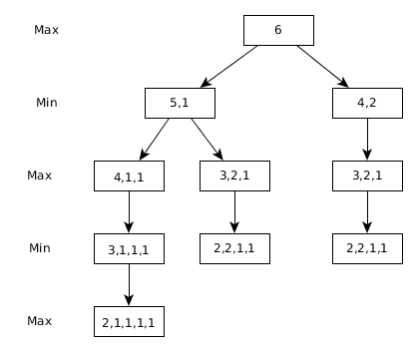
Grundy játék játékfája
A kezdő – illetve soron következő – játékosra gyakran utalunk A vagy Max névvel, míg ellenfele B vagy Min nevet kap.
A fa levelei jelentik, hogy vége a játéknak. A bal levélnél Max nem tud lépni, így ő vesztett.
Notes:
Hogyan lehetne általánosan megfogalmazni – ha van egy ilyen játékfánk – hogy merre érdemes egy adott állapotban lépni?

Slide 7
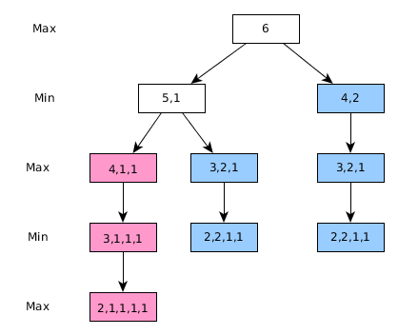
Grunfy játékfa címkézése
A levelet aszerint címkézzük, hogy
a kezdő játékos nyer (kék szín, +1, N)
vagy veszít (piros, -1, V)
Ez a címkézés terjeszthető a gyökér irányába.
Notes:
Milyen színt kaphat a két még fehér csúcs?
Amikor a Min következik lépni, eldöntheti, hogy az ellenfele veszítsen (piros), azaz ő nyerjen, vagy pedig az ellenfele nyerjen (kék). Mivel ez egy zérusösszegű játék (ha az egyik nyer, akkor a másik veszít), a Min is nyerni akar, így a 4,1,1 állapottal folytatja, tehát az 5,1-et pirosra kell fessük.
Ha számokat használnánk, a +1 és -1 lehetőség közül az utóbbit, a kisebbet választja, ezért is kapta a Min elnevezést.
A gyökér esetén a Max játékos a győzelem és vesztés közül választhat, amiből persze az előbbit választja, így ezt az állapotot kékre festhetjük.
Ha az ábrán látható láncok vannak – ahol nincs választási lehetőség – akkor a gyerek címkéjét kapja meg a szülő is (max({a}) = min({a}) = a), egyébként a szintnek megfelelő függényt kell alkalmazni a gyerekek címkéire, hogy megkapjuk a szülő címkéjét.

Slide 8
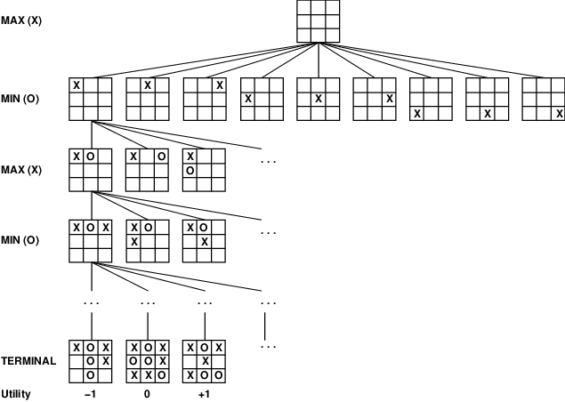
Játékfa (kétszemélyes, determinisztikus, lépésenkénti szintek)
Notes:
Ez így működik minden kétszemélyes, determinisztikus és zérusösszegű játék esetén.
A képen a TicTacToe (miniamőba) játékfája van felvázolva. A kezdő játékosnak 9 lépéslehetősége van. Erre az ellenfél 8-8 módon válaszolhat, amire az ellenválasz 7-7 módon jöhet, stb.
Akinek van hozzá energiája és tehetsége, egy programmal elkészítheti a teljes játékfát, és megvizsgálhatja, hogy mi a legjobb kezdő lépés, az első játékos okos játékkal tud nyerni, vagy sem.
A kép alsó része kicsit csal. A 0 (döntetlen) címkéjű csúcs a 10. szinten található. A -1 (vesztett) állapotban három üres mező van, tehát ez a 7. szinten van; míg a +1 (nyert) mező a 8. szinten.

Slide 9
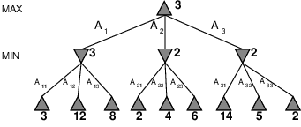
Minimax
teljes információjú, determinisztikus játék tökéletes játszása
ötlet: lépjen oda, ahol a legmagasabb a mimimax érték
legjobb elérhető végeredmény a legjobb ellenfél ellen
Például kétszemélyes játék esetén:
Notes:
Ha adott egy játékfa, akkor ezzel a címkézéssel meg lehet határozni, hogy melyik a legjobb kezdőlépés.
Sőt ez működőképes olyan játékok esetén is, ahol a játék végén történő kifizetés nem konstans. A fenti ábrán az látható a leveleknél, hogy a kezdő játékos mennyit zsebel be, ha ott ér véget a játék. (Igen igazságtalan, mert mindegyik pozitív mennyiség, azaz csak ő győzhet).
Ekkor a feladat megoldása a max(min(3,12,8), min(2,4,6), min(14,5,2)) értékének kiszámítását igényli. Ez megadja a gyökér minimax értékét, már csak a kérdés, hogy a gyökér gyerekei közül hol ekkora a minimax érték?

Slide 10
Minimax algoritmus
function Minimax-Decision(state): művelet (state: aktuális állapot a játékban)
return Actions(state) azon „a” elemét, mely maximálja Min-Value(Result(a, state))
function Max-Value(state): hasznosságérték
if Terminal-Test(state) then return Utility(state)
v := -∞
for (a, s) in Successors(state) do
v := Max(v, Min-Value(s))
return v
function Min-Value(state): hasznosságérték
if Terminal-Test(state) then return Utility(state)
v := ∞
for (a, s) in Successors(state) do
v := Min(v, Max-Value(s))
return v
Notes:
Hogyan lehet a legjobb lépést meghatározni programmal?
A gyökér gyerekei Min csúcsok, így minimummal kell indítani a minimax érték számítását.
Ha gyökérhez érünk, az ott található értéket kell felhasználni, egyébként az aktuális csúcs gyerekeire kell a minimax értéket kiszámolni, és a szintnek megfelelően ezek közül a legnagyobbat illetve a legkisebbet kell visszaadni.

Slide 11
A minimax tulajdonságai
teljesség
igen, ha a fa véges
optimalitás
igen, optimális ellenfél ellen (egyébként?)
időbonyolultság
O(b^{m})
tárbonyolultság
O(bm) – mélységi keresés esetén
sakk esetén b ≈ 35, m ≈ 100 (ésszerű játék esetén)
a pontos megoldás elérhetetlen
fel kell deríteni minden útvonalat?
Notes:
Kérdés, hogy a korábban is szereplő négy ismérv szerint hogyan osztályozhatjuk ezt a keresést?
Képes meghatározni a legjobb lépésünket? (Teljes?)
Ha be tudjuk járni a fát, mert nem végtelen, akkor igen.
Ez a módszer segít elérni a lehető legjobb eredményt? (optimális)
Ha a másik játékos is így játszik, akkor igen. Ha nem, akkor pedig még inkább, mert a számunkra legrosszabb lépés helyet másikat választ, így a kapott minimax érték nagyobb lehet.
A teljes játékfát be kell járnunk ennél a módszernél, így mélységnek exponenciális függvénye lesz az időbonyolultság.
Viszont nem kell minden csúcsot a memóriában tartani, csak amelyeket éppen használunk. A mélységi kereséshez hasonlóan csak lineáris tárfoglalásra van szükség.
Ha a sakkban gondolkodunk, az időbonyolultság nagyobb lesz, mint ahány atom van az univerzumban. Tehát spórolni kellene valahogy a megvizsgált csúcsokkal.

Slide 12
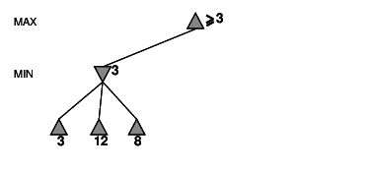
α-β nyesés
Notes:
Az ötvenes évekből származik McCarthy módszere, mellyel sprórolhatunk a csúcsokkal.
Vegyük a csúcs első gyerekét! Ha meghatároztuk ennek minimax értékét, akkor a gyökér értéke ennél kisebb biztos nem lehet, mert ez az érték is szerepel azok között, melynek vesszük a maximumát.

Slide 13
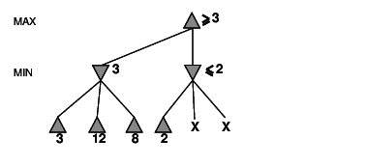
α-β nyesés
Notes:
Ha az derül ki, hogy a gyökér második gyereke első gyerekének az értéke kisebb ennél, akkor a gyökér második gyerekének minimax értéke ennél biztos nem lesz nagyobb, és ez az oka, hogy az első játékos biztos nem fogja választani a második lépéslehetőséget. Emiatt az X-szel jelölt csúcsok értékének kiszámítása nyugodtan kihagyható, nem tartalmaz számunkra hasznos információt.

Slide 14
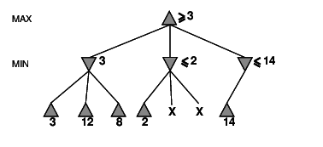
α-β nyesés
Notes:
Induljunk el a gyökér harmadik gyerekének irányába. Ennek egyik gyereke 14 értékkel rendelkezik – mivel Min csúcsról van szó – ez felső korlát a gyerek minimax értékére.

Slide 15
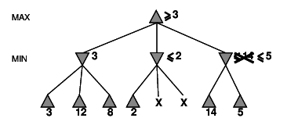
α-β nyesés
Notes:
Ha a soron következő gyerek értéke kisebb, akkor frissíteni kell a korábbi becslésünket.

Slide 16
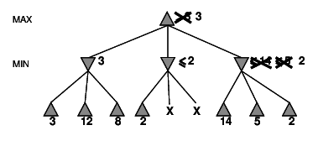
α-β nyesés
Notes:
Sőt ha a harmadik gyerek értéke még kisebb, akkor újabb frissítésre van szükség. Mivel nincs további gyerek (unoka), így a gyökér harmadik gyereke értékének már nem becslése van, hanem ismert a konkrét érték, ennek megfelelően a gyökér értéke is pontosan adott.

Slide 17
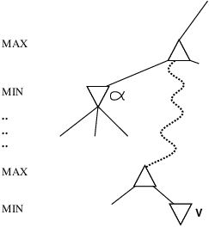
Miért α-β?
α a legjobb érték (MAX szerint), amit eddig az aktuális úton találtunk
Ha V rosszabb, mint α, akkor elkerüljük
adott ág nyesése
β hasonlóképpen definiált MIN-re
Notes:
Valójában két értéket kell folyamatosan nyilván tartanunk, illetve folyamatosan frissítenünk. Ezekről kapta a nevét a módszer is.
Az alfa legjobb alternatíva értékét jelöi Max számára. Ha egy új irány ennél kevesebbet igér, nem vesszük figyelembe. A béta hasonlóan számolódik, de az ellenfél számára.

Slide 18
α-β algoritmus
function Alpha-Beta-Decision(state): művelet
return Actions(state) azon „ a” elemét, amely maximalizálja Min-Value(Result(a, state), -∞,∞)
function Max-Value(state, alpha, beta): hasznosságérték
state: játék aktuális állapota
alpha: a state-ig vezető úton, a MAX szerinti legjobb alternatíva értéke
beta: a state-ig vezető úton, a MIN szerinti legjobb alternatíva értéke
if Terminal-Test(state) then return Utility(state)
v:= -∞
for (a, s) in Successors(state) do
v := Max(v, Min-Value(s, alpha, beta))
if v >= beta then return v
alpha := Max(alpha, v)
return v
A MinValue(state, alpha, beta) hasonló fv, csak alpha és beta szerepe felcserélődik
Notes:
A minimax módszer programjához kísértetiesen hasonlít ez a program is. Mivel a legjobb lépésre vagyunk kíváncsiak, a gyökér gyerekeinek alfa-béta értékét határozzuk meg, és döntünk a legjobb mellett.
A korábbiakhoz hasonlóan két egymást hívogató függvényünk van. Levél esetén ezek is visszaadják a levélhez rendelt értéket. Ezután sorraveszik a gyerekek alfa-béta értékeit. Max csúcs esetén a csúcs értékét (v) egyre növeljük, ám ha ez túllépte a béta értékét, akkor ezt adjuk vissza, figyelmen kívül hagyva a többi gyerek értékét. Egyébként próbáljuk alfát is egyre feljebb tornászni. Min csúcs esetén sem teszünk mást, de ekkor egyre csökkentjük a csúcs értékét, míg alfa alá nem megyünk. Ez megint befejezi a csúcs értékének számítását. Ha erre nem kerül sor, akkor béta értékét aktualizáljuk.
A megértést segíti a http://inst.eecs.berkeley.edu/~cs61b/fa14/ta-materials/apps/ab_tree_practice/ oldalon történő játszadozás, próbálkozás. Ehhez hasonló tesztre lehet számítani gyakorlaton, illetve vizsgán is.

Slide 19
α-β tulajdonságai
a nyesés nincs hatással a végeredményre
a lépések átrendezése növelheti a nyesés hatékonyságát
„tökéletes” sorrend esetén az időbonyolultság O(b^{m/2})
a keresési mélység megduplázható
35⁵⁰ még mindig hatalmas szám
egyszerű példa annak bemutatására, hogy mennyire hasznos a következtetés annak belátására, hogy mely számítások relevánsak
Notes:
Azért tudunk lenyesni ágakat, részfákat, mert nincsenek hatással a végeredményre, azaz felesleges számolást hagyunk ki.
Nem volt szó arról, hogy az aktuális csúcs gyerekeit milyen sorrendben látogatjuk meg. Jó sorrendek használata esetén jóval többet tudunk lenyesni. Elvileg a bonyolultság lényegesen csökkenthető, ez azt jelenti, hogy ha csak egy részfát akartunk volna bejárni, annak dupláját is bejárhatjuk. Azaz a sakk problémája kisebb lett, de még mindig kezelhetetlenül nagy
Miért van olyan nagy felhajtás az alfa-béta vágás körül? Mert itt az ész nyer a nyers erővel szemben.

Slide 20
Korlátozott erőforrások
Szokásos megoldás
Cutoff-Test a Terminal-Test helyett
mélységi korlát (egyensúly állapotok keresése, ahol nincs nagy változás)
heurisztikus Eval használata a Utility helyett
kiértékelő függvény, mely az állapot/pozíció kívánatosságát adja meg
Tegyük fel, hogy 100 másodpercünk van és 10⁴ csúcs/s sebességgel haladunk
⇒ 10⁶ csúcs lépésenként, ≈ 35⁴
alfa-béta eléri a 8 mélységet ⇒ jó képességű sakkprogram
Notes:
Ott tartunk, hogy még mindig hatalmas a játékfa, de szükségünk lenne valami megoldásra, hogy legyen egy játszható programunk.
Egy megoldás lehet, hogy a fát tetejét egy adott magasságban levágjuk (hasonlóan a limitált mélységi kereséshez), és csak ebben a részfában dolgozunk. Nagyjából ezt tették a nyolcvanas évek sakkprogramjai is. Ezen még lehet finomítani, csak ott vágunk a fában, ahol lépés során nem igazán változnak az alfa-béta/minimax értékek.
Aki odafigyel, az sejti, hogy csalok. Egy csúcs minimax értékét annak a részfának alapján lehet meghatározni, melynek az az a gyökere. Most nem akarjuk a csúcs alatti részt kifejteni, de valami értéket szeretnénk hozzá rendelni. Igen, ehhez egy külön függvényt kell csinálni, mely valójában egy állás jóságát adja meg minden egyes állapot esetén. Erről mindjárt szó lesz.
Azelőtt lássuk mire vagyunk képesek egy viszonylag gyenge hardveren. Ezekkel a feltételekkel a nyolcvanas évek legjobb sakkprogramjait sikerül utolérni.

Slide 21
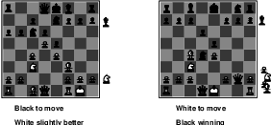
Kiértékelő függvények
Sakk esetén rendszerint tulajdonságok lineárisan súlyozott összege
Eval(s) = w₁f₁(s)+ … + w_{n}f_{n}(s)
ahol pl. w₁ = 9, f₁(s) a fehér vezérek száma - fekete vezérek száma
Notes:
Aki nemcsak a lépéseket ismeri, hanem egy kcsit többet is tud a sakkról, az talán már hallott az anyagi előnyről. Itt szokás mondani, hogy egy vezér nagyjából 9 gyalognak felel meg, egy bástya 5-nek, és így tovább. Ennek megfelelően egy állást értékelhetünk az anyagi előny oldaláról. De nem csak ez számít, hogynem hogy például melyik játékos uralja a tábla közepét – a centrumot –, illetve mennyire mozoghatnak szabadon a mi figuráink, vagy be vannak szorítva egyéb figurák közé, fenyegeti őket ütés, vagy sem. Több száz ilyen tulajdonság adható meg egy állás esetén, és az a művészet, hogy eldöntsük, melyik feltételt milyen súllyal kell figyelembe venni. A nyolcvanas évek nagy része ezen súlyok meghatározásával telt egyesek számára, míg mások a minél nagyobb részfát próbáltak bejárni.

Slide 22
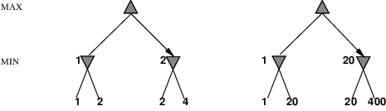
Kitérő: a pontos érték nem számít
a viselkedés megmarad az Eval bármely monoton transzformációja során
csak a sorrend számít
determinisztikus játékok végeredménye tekinthető hasznosságfüggvénynek
Notes:
Ha már adott egy ilyen függvényünk, és bármilyen monoton függvényét alkalmazzuk, ugyanaz lesz végeredményben a stratégiánk, ugyanazokat a lépéseket fogjuk kiválasztani.

Slide 23
Determinisztikus játékok a gyakorlatban
dáma (1994), egy PC-n futó program (Chinook) megverte a világbajnokot. Közel 444 milliárd állás alapján épült fel a végjáték-adatbázisa a 8 vagy kevesebb figurát tartalmazó állások tökéletes kezelésére.
sakk (1997), Deep Blue (30 db. IBM RS/6000 + 480 célprocesszor, 2ⅹ10⁸ állás/s, 40 lépésig keresés, 8000 tulajdonság) 6 játszmás összecsapás
othello/reversi (2002) 6-0-ra megverte a világbajnokot
go
b>300, hatalmas keresési tér, igen gyenge játékosok (2004)
2016 március, AlphaGo (Google) 4-1-re megverte a 9 danos mestert
Notes:
Lássunk néhány játékot, ahol sem rejtett információ, sem véletlen nincs.
Az oroszoknál és amerikaiaknál divatos dáma esetén negyed évszázada sikerült az ember fölé kerekedni, és nem volt szükség nagy számítási kapacitásra. Igaz készült egy szép végjáték-tár, hogy ott már ne kelljen keresgélni, hanem a legjobb lépéseket tehesse meg a program.
Földrengésszerű volt, mikor ugyanez eljött a sakkban is, ám látjuk, hogy ehhez egy ma is jelentős számítási kapacitásra volt szükség, valamint számotterő nyitás- és végjáték-tárra.
Az Othello viszonylag egyszerű játék, jó kérdés, hogy miért kellett ezzel ennyit várni.
2030-ra tették sokáig, amikor a gép legyőzi Go-ban az embert. A hatalmas tábla miatt a lehetőségek exponenciális robbanása miatt esélytelennek tűnt a játékfa elegendő méretű bejárása. Viszont négy éve mégis sikerült legyőzni az embert, igaz más eszközzel, melyre az utolsó előadáson térünk ki.

Slide 24
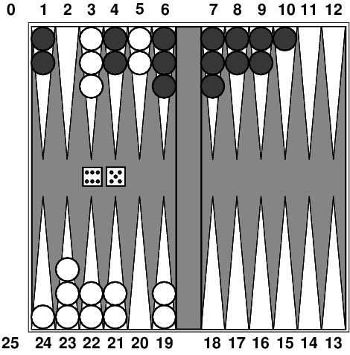
Nemdeterminisztikus játékok:
ostábla/backgammon
kockadobás alapján dől el, hogy mennyit léphet a játékos.
Notes:
Az ostábla egy igen ősi játék, sokan a sakkdoboz belsejéből ismerik. A szabályok az előbb belinkelt oldalon megtalálhatóak, a lényeg az, hogy mennyit és hova léphet a soron következő játékos, az a kockákkal dobott eredmény alapján dől el. Tehát a véletlennek van szerepe a játékban, ám rejtett információ nincs, mind a figurák, mind a kockán szereplő számok ismertek mind a két játékos számára.

Slide 25
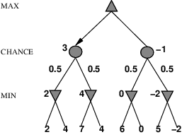
Nemdeterminisztikus játékok általában
A nemdeterminisztikus játékokban a véletlen a kockadobással, kártyakeveréssel jelenik meg
egyszerű játék pénzfeldobással:
Notes:
Hasonlóképpen lehet játékfát építeni ebben az esetben is. A véletlenre viszont úgy kell gondolni mint egy új játékosra.
Itt szerepel egy egyszerű játék. Az első játékos tesz egy lépést, amit egy pénzfeldobás követ, majd a másik játékos is lép. Hogyan válasszuk ki az első játékos számára a kezdő lépést?
Azt nem biztosíthatjuk, hogy ha kétszer ugyanazt lépi a kezdő, a játék végeredménye ugyanaz lesz, mert a véletlen beleszólhat. Ezért ahogy a valószínűségszámításban, itt is a várható értéket kell használnunk.

Slide 26
Algoritmus nemdeterminisztikus játékokra
az Expectiminimax tökéletes játszást eredményez
hasonló a Minimax-hoz, csak kezeli a véletlent is:
...
if state is a MAX node then
return the highest ExpectiMinimax-Value of Successors(state)
if state is a MIN node then
return the lowest ExpectiMinimax-Value of Successors(state)
if state is a chance node then
return average of ExpectiMinimax-Value of Successors(state)
...
Notes:
A harmadik típusú csúcshoz harmadik függvény jár, az elérhető értékek (valószínűséggel) súlyozott értékét kell ekkor venni, egyébként ugyanaz, mint a hagyományos minimax.

Slide 27
Nemdeterminisztikus játékok a gyakorlatban
a kockadobás növeli b értékét: 2 egyforma kockával 21 különböző eredmény
ostábla ≈ 20 lehetséges lépés egy állapotban (dupla dobásnál akár több ezer is lehet)
depth(4) = 20x(21x20)³ ≈ 1.2х10⁹
ahogy a mélység növekszik, egy adott állapot elérésének a valószínűsége csökken
nem igazán hatásos a előrenéző vizsgálat
az alfa-béta vágás nem olyan hatékony mint determinisztikus esetben
TDGammon 2 mélységű keresést használ és egy jó kiértékelő függvényt
világbajnoki szintű
Notes:
Az elmélet szép, hogyan néz ki ez a valós életben?
Ebben a játékban nem az számít, hogy 7-et dobtunk, hanem az, hogy 2-t és 5-öt, vagy 3-at és 4-et, mert a dobásnak megfelelő lépéseket tehetünk. Így jön ki az, hogy 21 különféle kimenetre számíthatunk (36-15)
Az – hogy egy ilyen dobás után rendszerint 20 lépéslehetőségünk van – rendesen megnöveli a lehetséges kimenetek számát. Viszont ahogy lejjebb és lejjebb megyünk a fában az egyes kimenetelek valószínűsége egyre kisebb. Bármilyen kicsi a valószínűsége, mégis előfordulhat, tehát nem árt, ha számolunk vele. Emiatt túl nagy ritkítást nem tehetünk a dában.
Épp ezért a TD-Gammon nem arra törekedett, hogy minél nagyobb részét járja be a játékfának, hanem arra, hogy a kiértékelés a lehető legjobb legyen. Ezt nem jó backgammon játékosok tanácsait felhasználva, hanem önmaga ellen játszva – másfél millió játszma –, folyamatosan fejlődve érte el, és a mélyben egy neuronháló tanulta a játékot.

Slide 28
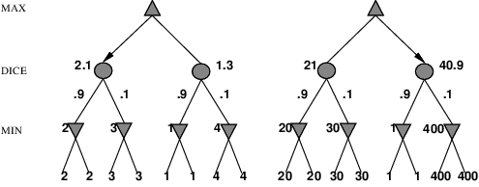
Kitérő: számítanak a pontos értékek
a viselkedés csak az Eval pozitív lineáris transzformációi esetén marad ugyanaz
az Eval-nak arányosnak kell lenni a játék végeredményével (kifizetéssel)
Notes:
Ha megnézzük az itt látható értékeléseket, a balra szereplő fánál az első játékos az első lépést választaná, míg a jobboldali fánál a másodikat. Emiatt a monoton transzformációk itt már nem használhatóak, csakis a lineárisak. Ehhez pedig a kiindulás a játék kifizetései jelenthetnek alapot.

Slide 29
Nem teljes információjú játékok
pl. kártyajátékok, ahol az ellenfél lapjai nem ismertek
rendszerint minden lehetséges leosztás valószínűségét kiszámoljuk
mintha egy sok oldalú kockát dobtunk volna a játék elején
ötlet: számoljuk ki a minimax értékét az összes lépésnek (műveletnek), és válasszuk közülük azt, melynek a legmagasabb várható értéke van az összes leosztást tekintve
GIB (a legjobb bridzsprogram 1998-ban) a következőképpen működik
a bemondásokkal konzisztens 100 leosztás generálás
azt a lépést választja, mely átlagban a legjobb eredményt éri el
Notes:
Soron következő kategória, amikor nem ismert minden részlete a játéknak, például nem ismerjük, hogy milyen lapjai vannak az ellenfélnek.
Rendszerint itt elképesztően sok lehetőség van: milyen lapokat kaptunk mi, mit kapott az ellenfél, milyen sorrendben van a többi lap?
Úgy kell döntenünk, hogy nem ismerjük az ellenfél lapjait, vagy a soron következő lapokat. Épp ezért ki kellene próbálni, hogy milyen hatása lehet az egyes lépéseinknek. Ha minden lehetséges esetet nem is tudunk figyelembe venni, egy véletlen mintával jól közelíthetjük. Teszteljük, hogy a minta egyes leosztásai esetén melyik lépés lesz a legjobb, és azt a lépést választjuk, amely a legjobban teljesít. Így működött az ezredfordulón a legjobb bridzsprogram is. Azóta ott is előtérbe került a gépi tanulás mint eszköz.

Slide 30

Példa
Négy kártyás bridzs, a MAX kezd
Notes:
Vegyünk egy egyszerű játékot, ahol felül láthatóak a Max lapjai, alul a Min lapjai. Mindketten négy lapot kapnak, ütni kötelező. Miután látják egymás összes lapját ha Max treff 8-cal kezd, akkor Min ezt a lapot üti. Majd ő hívja ki a pikk 2-t. Pikkje Max-nak nincs, ezért dobja a kőrt, mellyel Min-nek már lesz két ütése, de ezek után bármit tesz, Max erősebb lapokkal mind a két ütést viszi, tehát az állás döntetlen.

Slide 31
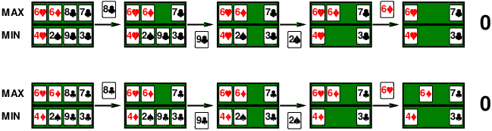
Példa
Notes:
Ha Min-nek nem kőr 4-ese van, hanem káró 4-ese, akkor sincs lényeges különbség, csak ekkor a kőr 6-ot kell dobnia Max-nak, és az utolsó két ütés megint az övé.

Slide 32
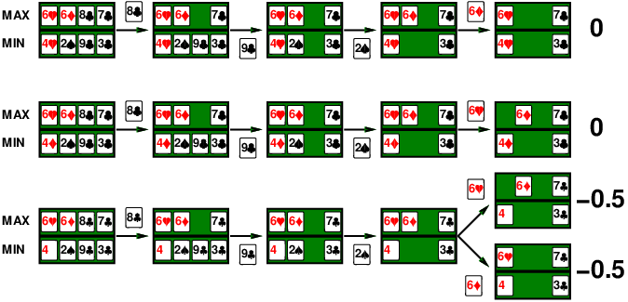
Példa
Notes:
Viszont ha rejtve van az, hogy Min-nek milyen négyese van, a második ütésnél Max nem tudja, hogy jó lapot dobott, és kihozza döntetlenre a játékot, vagy rosszat, és elesik egy ütéstől.
Bármelyiket dobja el, így a várható eredmény -0.5 lesz. Tehát nem számolhatunk ekkor sima átlagokkal. A két nulla együtt nem adja ki a minusz felet.

Slide 33
Józan ész kritikája
1. nap
Az A út egy halom aranyhoz vezet.
A B út egy elágazáshoz vezet.
Ha az elágazásnál balra fordul, egy ékszerhegyet talál,
ha az elágazásnál jobbra fordul, elüti egy busz.
2. nap
Az A út egy halom aranyhoz vezet.
A B út egy elágazáshoz vezet.
Ha az elágazásnál jobbra fordul, egy ékszerhegyet talál,
ha az elágazásnál balra fordul, elüti egy busz.
3. nap
Az A út egy halom aranyhoz vezet.
A B út egy elágazáshoz vezet.
Ha jól választ, egy ékszerhegyet talál,
ha rosszul, elüti egy busz.
Notes:
Az előző kártyás példa átfogalmazható egy másik esetre, ez van a fólián. Az első két nap racionális döntésnek tűnik a B választása, mert van annyi ismeretünk, hogy a halált elkerüljük.
A harmadik nap hiába a korábbi döntések kombinációjának felel meg a B választás, az a plusz ismeretünk eltűnt, s lényegében a véletlenre vagyunk utalva.

Slide 34
Pontos analízis
intuíció szerint a lépés értéke az értékek átlaga
minden aktuális állapotban HIBÁS
részleges információ esetén a lépés értéke az ágens hiedelmi állapotától függ
az hiedelmi állapotok fája generálható és kereshető
racionális viselkedés
információt szerző lépés
jelzés a partnernek
véletlen módon cselekedni, hogy minél kevesebb információt tegyük közzé
Notes:
Az előbbi feladatokban az átlagszámítás nem használható, hiába mondja azt az érzésünk.
Az a fontos, hogy a játékos adott állapotban milyen információval, és milyen hiedelemmel bír. Ezek után ezekkel kell számolni, ebből kell játékfát építeni.
Természetesen célunk, hogy minél több információt szerezzünk meg (a szabályoknak megfelelő, vagy attól eltérő módon), illetve gyakran úgy teszünk, hogy összezavarjuk az ellenfelet (pl. blöff)
Fura módon napjaink mélytanuló játékosai ezt is eltanulták tőlünk, és szemtelenül tudnak blöffölni!

Slide 35
Összegzés
a játékok szórakoztatóak
az MI fontos pontjait mutatják meg
a tökéletesség nem elérhető ⇒ közelítés szükséges
érdemes elgondolkozni azon, hogy a program min gondolkozzon (vegyen számításba)
a bizonytalanság korlátozza értékek rendelését az állapotokhoz
optimális döntés a hiedelmi állapoton múlik, nem a valós állapoton
a játékok az MI számára az, ami a Formula1 az autógyártók számára
Notes:
Általában mindenki szereti a játékokat, így a szakdolgozatok jelentős része különféle játékokhoz kapcsolódik.
Amit eltűrünk egy ügyviteli szoftvernek, egy játéknál nem toleráljuk, gyors reagálást várunk el. Emiatt a gépi ellenfél nem tud tökéletesen játszani, de ezt a lehetőségekhez mérten meg kell közelíteni. A keresés felgyorsítására több lehetőséget is láttunk, valószínűleg az a leghatékonyabb, ha nem számolunk feleslegesen. Erre az alfa-béta egy szép példa.
A bizonytalansággal is meggyűlhet a bajunk, minél távolabb jutunk a valószínűségek egyre kisebbek lesznek.
Az ismerethiány miatt a hiedelmekkel kell dolgoznunk a valós adatok helyett/hiányában, erre tudjuk a döntésünket alapozni.
A sok játékos, az egymással összemérhető programok miatt ez egy felkapott terület, a mesterséges intelligencia egyik legjobban fejlődő területe. Nem csoda, hogy itt szokás kipróbálni mindent, ami majd később az MI más területén is megjelenik, ha már egyszer jól teljesített.

